Slide 1
Machine Learning 101

Slide 2
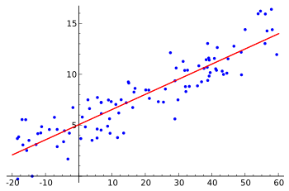
Regresión Lineal
2.

Slide 3
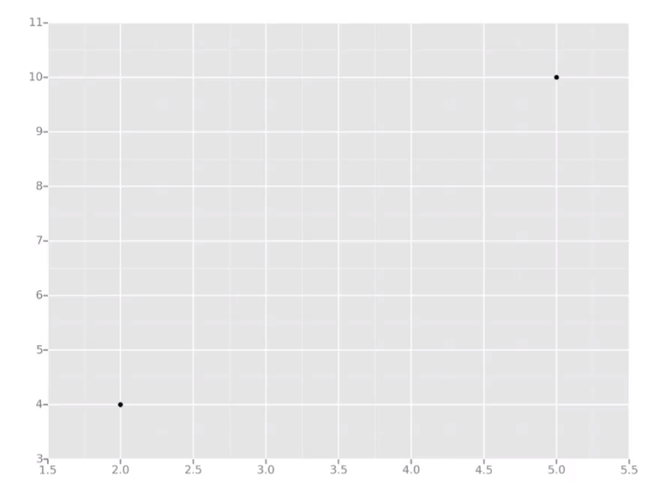
Regresión Lineal
Ejemplo: Construir un modelo de regresión lineal con dos puntos.
Modelo que prediga la estatura de un hijo a partir de la de su padre

Slide 4
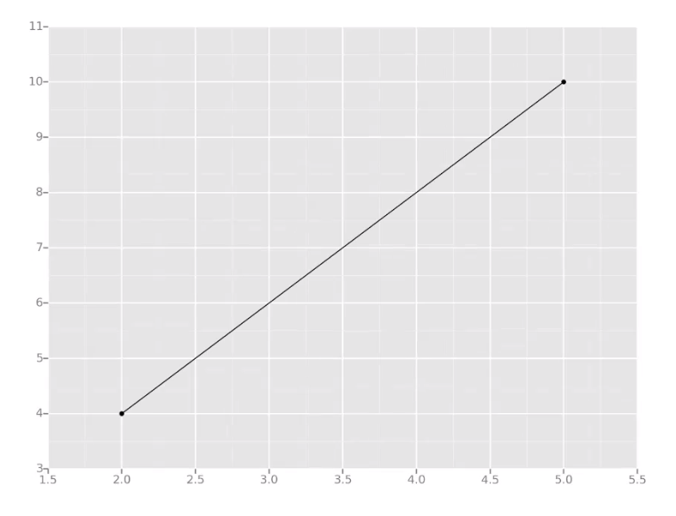
Regresión Lineal
Lo único que debemos hacer al construir un modelo de regresión lineal es trazar la línea que más se acerque a todos los puntos de nuestro plano.

Slide 5
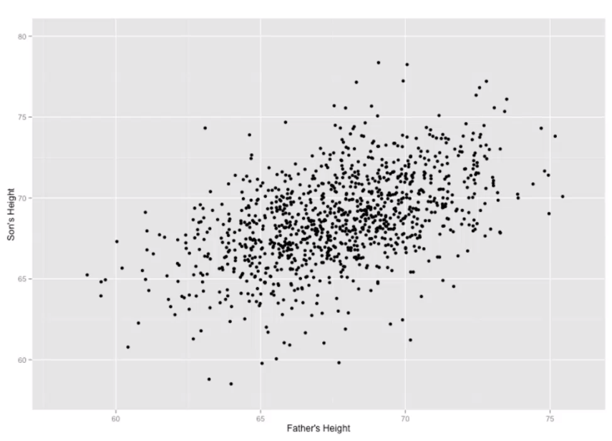
Regresión Lineal
¿Qué debemos hacer si tenemos más de dos puntos en nuestro plano cartesiano?

Slide 6
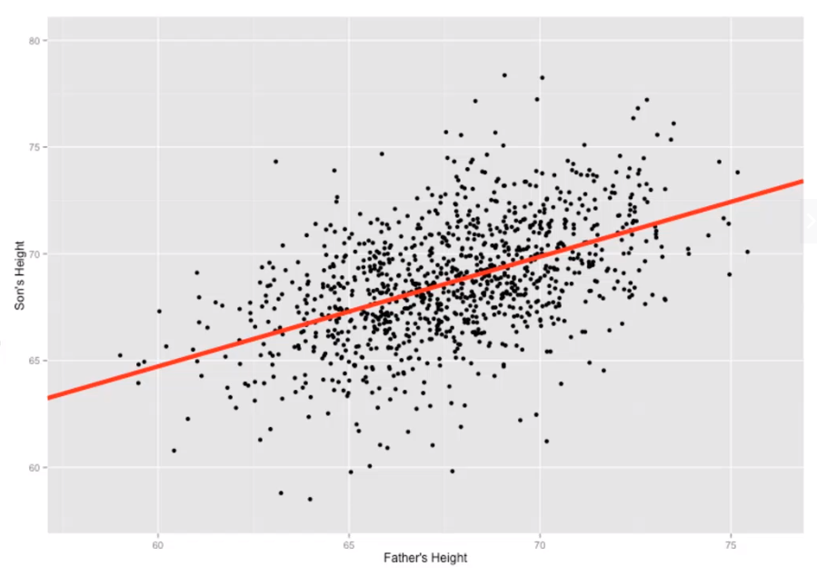
Regresión Lineal
Nuestro objetivo con la regresión lineal es minimizar la distancia vertical entre todos los puntos en el plano cartesiano y nuestra línea.
De esta manera determinamos el mejor modelo de regresión lineal.

Slide 7
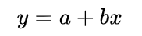
Regresión Lineal
Regresión lineal de una variable
Donde:
y: variable explicada
x: variables explicativas
b: parámetro, mide la influencia que la variable explicativa tiene sobre la variable explicada.

Slide 8
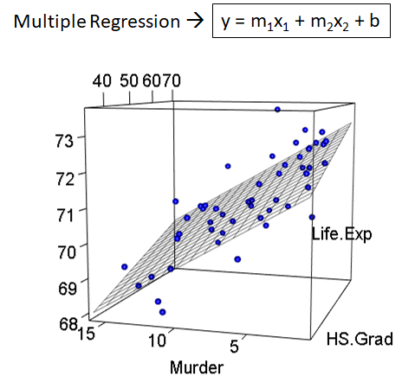
Regresión Lineal
¿Qué debemos hacer si tenemos más de una variable en nuestro modelo de regresión lineal?

Slide 9
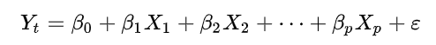
Regresión Lineal
Regresión lineal de p variables
Donde:
Yt: variable explicada
X1, X2, …, Xp: variables explicativas
B0, B1, …, Bp: parámetros, miden la influencia que las variables explicativas tienen sobre la variable explicada

